Slide 1

Data-driven testing: chạy cùng test với nhiều bộ dữ liệu (CSV/JSON).
Nguyễn Thành Thái / 1150080036 / 11_ĐH_CNPM1

Slide 2
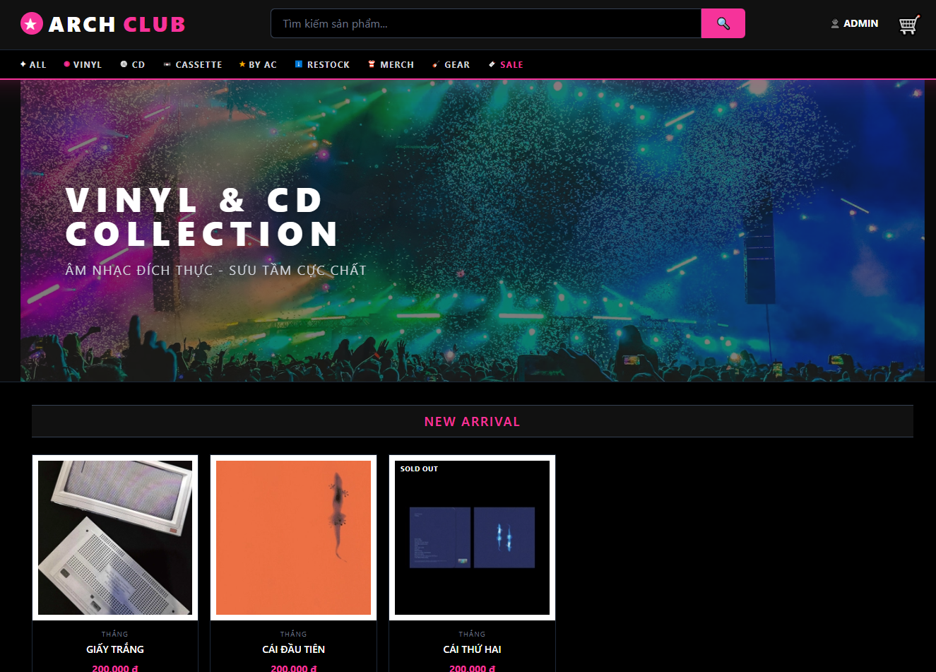
TỔNG QUAN & PHẠM VI KIỂM THỬ
1. Mục tiêu dự án (Objectives)
Ứng dụng Data-Driven Testing (DDT) tự động hóa Backend.
Tách biệt hoàn toàn Code (.py) và Dữ liệu test (.json).
2. Phạm vi kiểm thử (In-Scope) Tập trung 5 API cốt lõi sinh ra doanh thu:
Mã giảm giá (Coupons)
Quản lý Tồn kho (Inventory)
Tìm kiếm & Lọc (Search)
Xác thực Đặt hàng (Checkout)
Cổng thanh toán (VNPay)
3. Ngoài phạm vi (Out-of-Scope)
Giao diện người dùng (UI/UX).
Kiểm thử chịu tải cực hạn (Stress Testing).
4. Công nghệ sử dụng: Python, PyTest, JSON.

Slide 3
CHIẾN LƯỢC & KẾ HOẠCH KIỂM THỬ
1. Phương pháp & Chiến lược
Kiểm thử Hộp đen (Black-box) kết hợp Tự động hóa (Automation).
Chiến lược cốt lõi: Data-Driven Testing (DDT).
Mục tiêu: Tách biệt hoàn toàn Code (.py) và Dữ liệu (.json).
2. Môi trường Kiểm thử (Environment)
Hệ thống: Localhost (Môi trường Staging/Dev).
Database: SQLite / PostgreSQL.
Công cụ: Python, PyTest, XlsxWriter (xuất Excel).
3. Tiêu chí hoàn thành (Exit Criteria)
Thực thi thành công 100% Test Scripts (63 Cases).
Bao phủ cả kịch bản chuẩn (Happy Path) và ngoại lệ/bảo mật (Exception/Security).

Slide 4
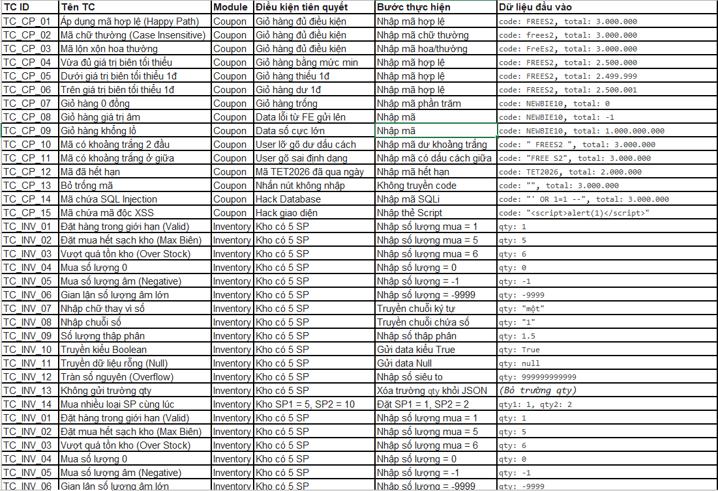
THIẾT KẾ CA KIỂM THỬ
Tổng số Test Cases: 57 Kịch bản
Kỹ thuật Hộp đen (Black-box) áp dụng:
1. Phân tích giá trị biên (Boundary Value Analysis):
Áp dụng: Điều kiện mã giảm giá.
Ví dụ: Test giỏ hàng 2.499.999đ (Fail) và 2.500.000đ (Pass).
2. Phân vùng tương đương (Equivalence Partitioning):
Áp dụng: Logic trừ tồn kho.
Ví dụ: Kho có 5 SP -> Mua 1-5 SP (Hợp lệ), Mua >5 SP (Chặn).
3. Đoán lỗi & Bảo mật (Error Guessing / Security):
Áp dụng: Đầu vào (Input) của mọi API.
Ví dụ: Truyền số lượng âm (-5), chữ cái, mã độc XSS, SQL Injection.

Slide 5
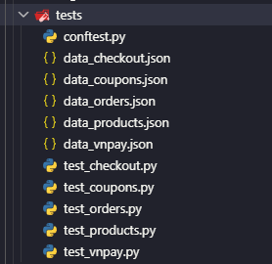
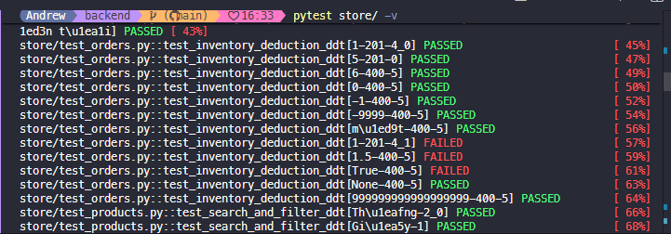
TRIỂN KHAI KIỂM THỬ TỰ ĐỘNG
1. Công cụ & Thư viện (Tools)
PyTest: Framework chính chạy kịch bản tự động.
JSON: Lưu trữ 57 kịch bản kiểm thử (Test Data).
XlsxWriter: Tự động vẽ Biểu đồ & xuất báo cáo Excel.
2. Luồng hoạt động Data-Driven (Workflow)
Bước 1: Script test_*.py đọc dữ liệu từ file data_*.json.
Bước 2: Bơm dữ liệu giả lập vào API Backend.
Bước 3: Assert (Đối chiếu) kết quả trả về với mong đợi.
3. Tốc độ & Hiệu năng
Thực thi toàn bộ 57 Test Cases.
Thời gian chạy: Chỉ từ 1 - 2 giây.
Chỉ cần gõ 1 lệnh: pytest store/tests/ -v

Slide 6
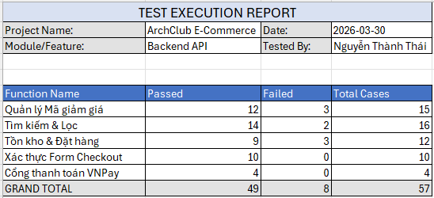
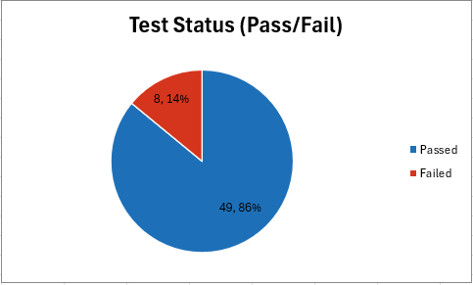
KẾT QUẢ THỰC THI KIỂM THỬ
Tổng quan số liệu (Dashboard):
Tổng số Test Cases: 57 kịch bản.
Số TC PASS (Đạt): 49 kịch bản (86%).
Hệ thống xử lý đúng thiết kế.
Số TC FAIL (Lỗi): 08 kịch bản (14%).
Đã ghi nhận thành Bug Report.
Đánh giá quá trình chạy:
Tự động sinh báo cáo Excel
Hoàn thành 100% mục tiêu đề ra ban đầu.

Slide 7
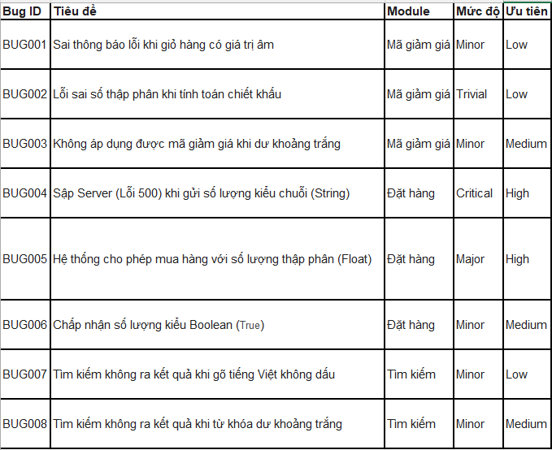
BÁO CÁO LỖI
Tổng số lỗi phát hiện: 08 Bugs.
Các lỗ hổng nghiêm trọng nhất:
1. [CRITICAL] Sập Server (Lỗi 500):
Hệ thống Crash khi truyền chữ cái hoặc Boolean (True/False) vào số lượng đặt hàng.
2. [MAJOR] Lỗi logic kinh doanh (Tồn kho):
Backend cho phép khách hàng mua sản phẩm với số lượng thập phân (Ví dụ: Mua 1.5 đĩa than).
3. [MAJOR] Lỗ hổng Giỏ hàng âm:
API không chặn lập tức giỏ hàng có tổng tiền âm (-1đ) khi áp mã giảm giá.
4. [MINOR] Thiếu xử lý chuỗi (Trim/Strip):
Mã giảm giá và ô Tìm kiếm báo lỗi/trống trơn chỉ vì khách hàng gõ dư một khoảng trắng.

Slide 8
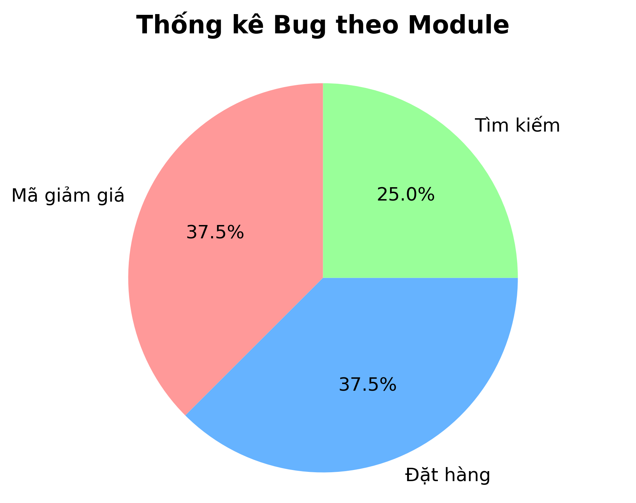
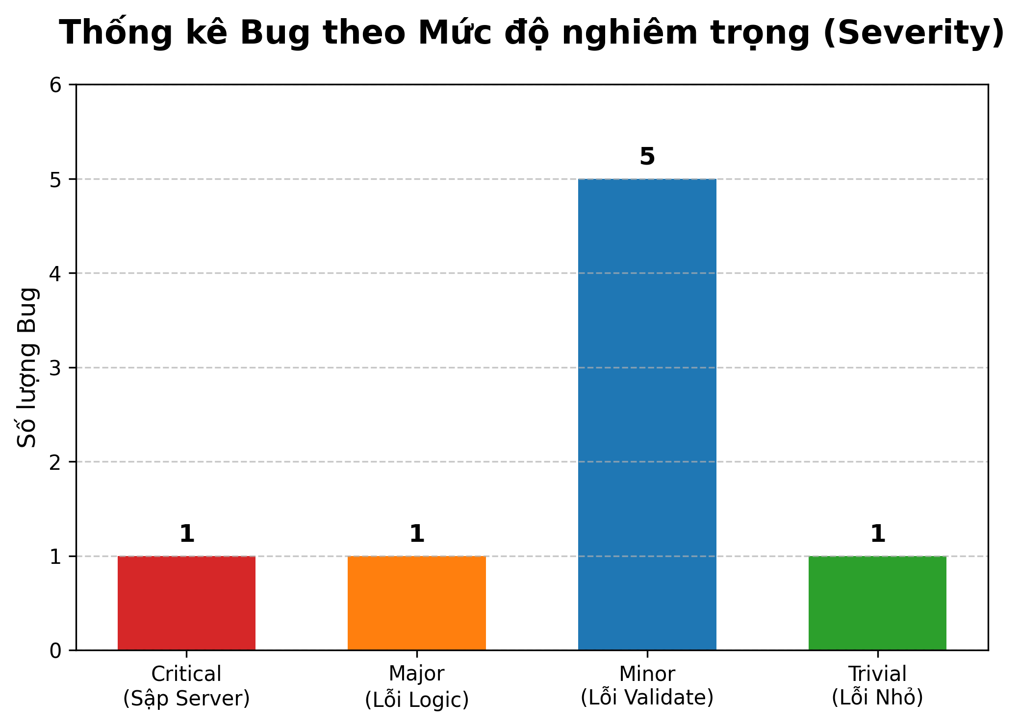
THỐNG KÊ LỖI TỔNG QUAN
1. Phân bổ theo Chức năng (Module):
Mã giảm giá & Đặt hàng: Tập trung nhiều lỗi nhất (chiếm 75% tổng số Bug).
Tìm kiếm: Chiếm 25%.
2. Phân loại theo Mức độ (Severity):
Lỗi Nghiêm trọng (Critical/Major): Chiếm 25% (Gây sập hệ thống, sai lệch doanh thu).
Lỗi Trung bình/Nhỏ (Minor/Trivial): Chiếm 75% (Chủ yếu do thiếu Validate dữ liệu đầu vào).

Slide 9
TỔNG KẾT & HƯỚNG PHÁT TRIỂN
1. Kết quả đạt được (Achievements):
Áp dụng thành công mô hình Data-Driven Testing (DDT).
Tự động hóa 100% việc chạy test và xuất Dashboard báo cáo.
Phát hiện & log thành công 08 lỗ hổng nguy hiểm ở Backend.
2. Bài học kinh nghiệm (Lessons Learned):
Nguyên tắc vàng: Không bao giờ tin tưởng dữ liệu từ Client (Frontend).
Backend luôn phải có lớp Validate ép kiểu và xử lý ký tự đặc biệt chặn đứng XSS, SQL Injection.
3. Hướng phát triển (Future Work):
Bổ sung Test Cases cho phân hệ Đăng nhập/Đăng ký.
Tích hợp bộ Test vào luồng CI/CD (GitHub Actions) (Tự động chạy Test mỗi khi Developer đẩy code mới).

Slide 10
TÀI LIỆU THAM KHẢO
1. Sách và Giáo trình (Tiếng Việt & Tiếng Anh)
Hoàng, T. (2018). Giáo trình Kiểm thử phần mềm. Hà Nội: Nhà xuất bản Giáo dục Việt Nam.
ISTQB. (2020). Giáo trình đào tạo kiểm thử viên phần mềm (Bản dịch tiếng Việt). Hiệp hội Kiểm thử Phần mềm Quốc tế.
Pressman, R. S., & Maxim, B. R. (2014). Software Engineering: A Practitioner's Approach (8th ed.). New York, NY: McGraw-Hill Education.
2. Tài liệu kỹ thuật và Công cụ (Frameworks & Resources)
Cypress. (2025). Data-Driven Testing in Cypress. Truy cập từ: https://docs.cypress.io/
OWASP Foundation. (2025). OWASP Juice Shop Project. Truy cập từ: https://owasp.org/www-project-juice-shop/
Python Software Foundation. (2025). Selenium with Python Documentation. Truy cập từ: https://selenium-python.readthedocs.io/
Pytest Development Team. (2025). Pytest: Helps you write better programs. Truy cập từ: https://docs.pytest.org/en/stable/

